Slide 1
ESTÁNDARES
LOS REINOS DE LA NATURALEZA | Reino mónera Reino Protista Reino de los hongos | Clasifico organismos en grupos taxonómicos de acuerdo con las características de sus células (eucarióticas y procarióticas) | Clasifica organismos en grupos taxonómicos de acuerdo con las características de sus células

Slide 2
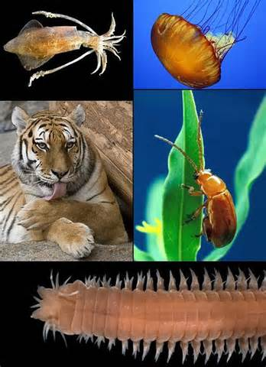
LOS REINOS DE LA NATURALEZA
Hay muchos seres vivos con los que convivimos y conocemos muy bien: El perro, el canario, nuestros padres, los profesores, las plantas. Pero muchos otros viven lejos de nosotros. Otros están muy cerca, pero son tan pequeños que no nos damos cuenta de que están ahí.

Slide 3
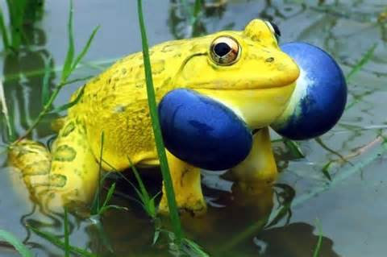
LOS REINOS DE LA NATURALEZA
Todas las formas de vida conocidas se reúnen en grandes grupos, llamados Reinos. Todos los individuos del mismo Reino tienen las características básicas iguales. Estos se agrupan en cinco Reinos que son:
Rana Toro de la India

Slide 4
LOS REINOS DE LA NATURALEZA
Animal
Vegetal
Mónera
Protista
De los Hongos (Fungi)

Slide 5
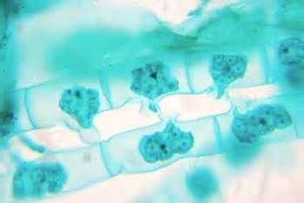
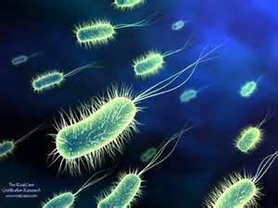
REINO MÓNERA
Son organismos muy pequeños que sólo se pueden observar con microscopios muy potentes.
Son Unicelulares
Son Procariotas
No poseen núcleo bien organizado.
No poseen membrana nuclear y el material genético (cromosomas) se encuentra disperso en el Citoplasma.
Muchos de ellos poseen clorofila
Entre ellas tenemos: las Cianofíceas (algas verdes azuladas) y Bacterias.
Algas verdes Azuladas
Bacterias

Slide 6
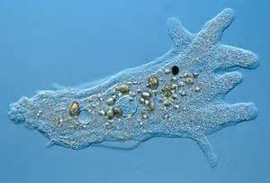
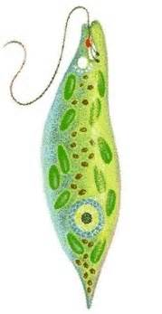
REINO PROTISTA
Son seres unicelulares Eucariotas porque presentan un núcleo bien organizado con Membrana Nuclear.
Son Autótrofos, porque realizan Fotosíntesis como las Algas unicelulares,
Son heterótrofos como los Protozoos que se alimentan de otros.
Tienen características animales y vegetales porque presentan cloroplastos y tienen flagelos
Entre ellos tenemos: La euglena, la ameba y el paramecio
Ameba
Euglena
Paramecio

Slide 7
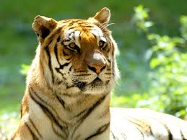
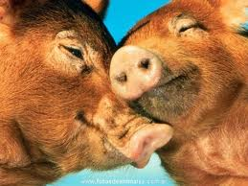
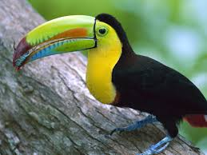
REINO ANIMAL
EL reino animalia presentan las siguientes características:
Son seres vivos pluricelulares
Sus células no poseen membrana de celulosa,
Son heterótrofos, se alimentan de otros seres vivos o de restos de ellos,
Se reproducen sexualmente a partir de un huevo o cigoto
Son Eucariotas.

Slide 8
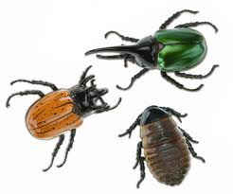
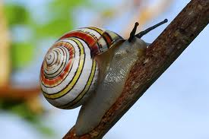
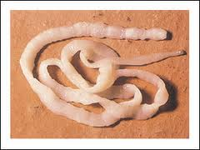
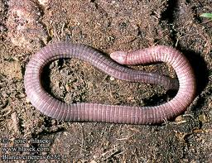
REINO ANIMAL
Entre estos se encuentran:
los poríferos: esponjas
los cnidarios: medusas, hidras y anémonas.
platelmintos : gusanos planos
los moluscos: caracoles, calamares
los anélidos: gusanos segmentados
los artrópodos (animales que tienen un dermatosqueleto), o sea un esqueleto en la parte exterior del cuerpo, un cuerpo dividido en partes distintas. En estos están crustáceos, arácnidos e insectos.
Los equinodermos: erizos y estrellas de mar.
Aves
Reptiles
Peces
Anfibios
Artrópodos
Molusco
Plantelminto
Anélido

Slide 9
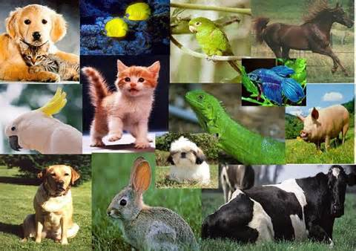
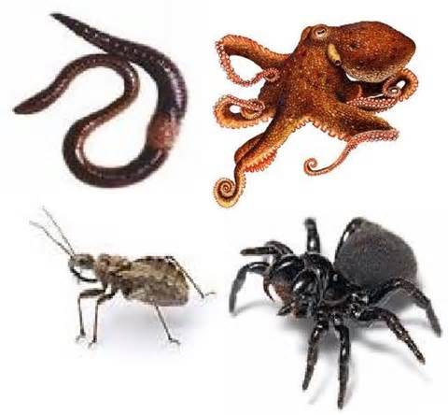
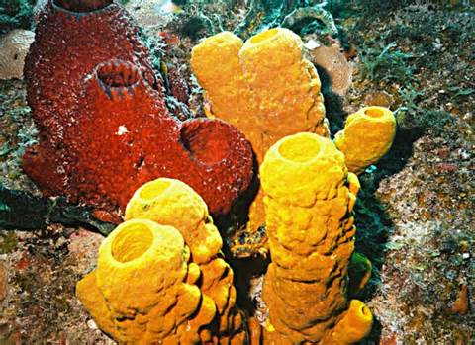
REINO ANIMAL
En el reino animal se divide en dos grandes grupos que son:
1. Vertebrados
Tienen un esqueleto interno con columna vertebral. Usan el aparato locomotor para desplazarse:
Peces, anfibios, reptiles, aves, mamíferos
2. Invertebrados
No tienen esqueleto interno. Dentro de ello no hay huesos ni columna vertebral, aunque pueden tener algunas partes duras (ejemplo la concha de un caracol):
Artrópodos, equinodermos, gusanos, moluscos, cnidarios, poríferos (animales marinos, que viven fijos e inmóviles en
el fondo del mar).

Slide 10
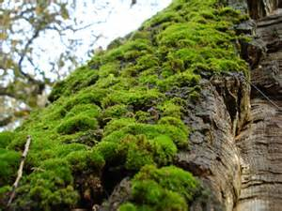
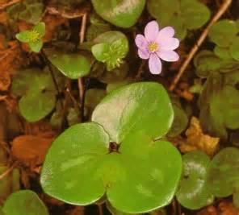
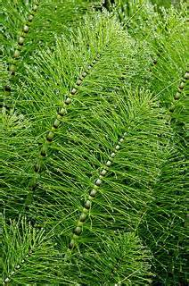
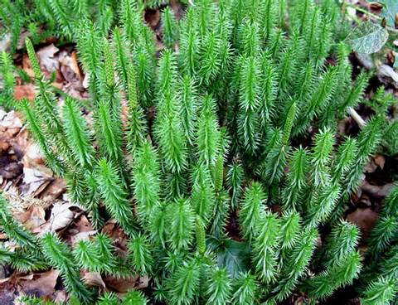
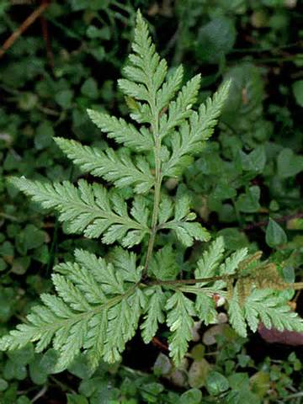
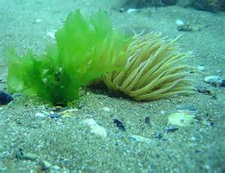
REINO VEGETAL
musgos
Está formado por organismos desde muy pocas células hasta árboles de muchos metros de altura. agrupa a unas 260.000 especies que se encuentran en el medio terrestre o acuático
En este reino encontramos:
Plantas inferiores
Talofitas: algas más desarrolladas que las protistas
Briofitas: musgos y hepáticas
Pteridofitas: equisetos, licopodios y helechos.
hepáticas
equisetos
licopodios
algas
helechos

Slide 11
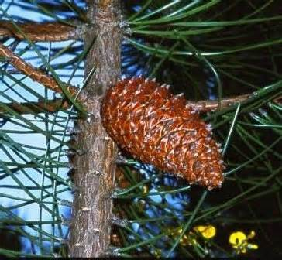
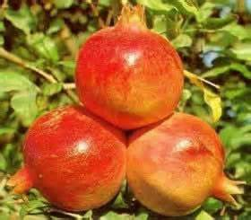
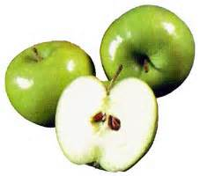
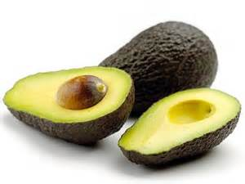
REINO VEGETAL
Plantas Superiores
Se caracterizan por poseer flor y semillas, y se subdividen en:
Gimnospermas: cuyas semillas están al descubierto (pinos, ciprés)
Angiospermas: cuyas semillas están protegidas dentro de los frutos (mango, naranja). Estas están por todo el planeta y constituyen la subdivisión más evolucionada y numerosa del reino vegetal, desde la flor más simple hasta la más compleja y colorida.

Slide 12
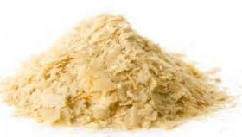
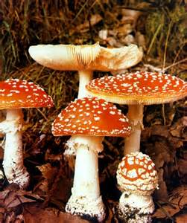
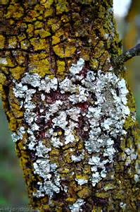
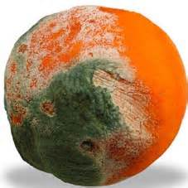
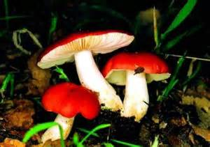
REINO HONGO
Se les considera como un reino aparte
.También pueden ser considerados
unintermedio entre plantas y animales.
LEVADURASMOHOSSETASLÍQUENES
REINO DE LOS VEGETALES
LOS VEGETALES
El Reino Vegetal
agrupa a unas
260.000especies
que se encuentran en el medioterrestre o acuático. Está dividido en 3grandes grupos:
PROTOFITASTALOFITASCORMOFITAS
REINO ANIMAL
LOS ANIMALES
El Reino animal tiene una
primeraclasificación
en:
VERTEBRADOSINVERTEBRADOS
NOTA:Haciendo un clic en cada una de las flechas ud., se informará mas de cada palabra quedice incluyendo sus dibujos.
No son plantas, porque no pueden fabricar su propio alimento, o sea que son organismos heterótrofos, por eso deben nutrirse de sustancias elaboradas por otros seres vivientes. Se alimentan de restos de otros seres vivos, animales y plantas
Algunas setas como el champiñón o el níscalo, son comestibles, pero otras son muy venenosas.
En estos están:
Levaduras
Mohos
Setas
líquenes
Levaduras
Mohos
Setas
líquenes

Slide 13
Cybergrafía
http://es.scribd.com/doc/7514049/Los-Cinco-Reinos-de-La-Naturaleza
http://barrameda.com.ar/biologia/los-cinco-reinos-vivos.htm

